Slide 1
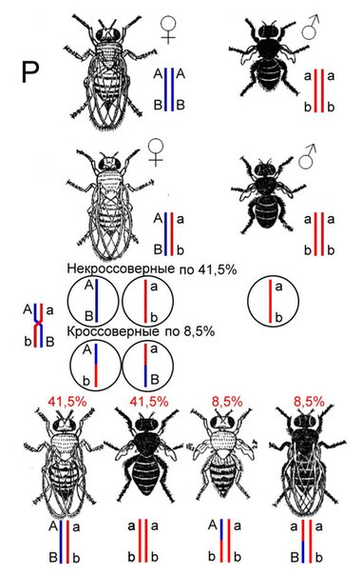
BIOLOGIYA
10 - SINF
5-AMALIY MASHG‘ULOT.
MAVZU: Genlarning birikkan holda irsiylanishiga doir masalalar yechish
‘
‘

Slide 2
Mustaqil bajarish uchun topshiriqlar
N | Matn | ha/yo‘q
1. | Tahliliy chatishtirish bekkross deyiladi | ha
2. | No‘xatda bo‘g‘imli dukkak dominant holda irsiylanadi | yo‘q
3. | G‘o‘za tolasining novvotrangi chala dominant belgi | ha
4. | Belgilarning mustaqil holda irsiylanishi Morgan qonuni hisoblanadi | yo‘q
5. | Mendelning birinchi qonuni bir xillilik qonuni deyiladi | ha
6. | Makkajo’xorida 10ta birikish guruhi mavjud | ha
7. | Drozofilaning tanasi rangi va qanoti uzunligi birikkan holda irsiylanadi | ha

Slide 3
Mustaqil bajarish uchun topshiriqlar
ontogenez
Sxemadan tushib qolgan so‘zlarni toping.
? – organogenez
?? – mezoderma
mayda-lanish
gastru-lyatsiya
?
ektoderma
??
entoderma

Slide 4
DARS REJASI
To‘liq birikishga doir masala yechish
Chala birikishga doir masala yechish
Genetik xarita tuzish

Slide 5
MASALA
Odamlarda katarakta va polidaktiliya dominant genlar orqali belgilanadi va ular bitta xromosomada to‘liq birikkan holda joylashgan. Ko‘zning sog‘lom va barmoqlarning normal (beshta) bo‘lishi shu genlarning retsessiv allellari bilan belgilanadi.
1) katarakta kasalligini onasidan va polidaktiliyani otasidan olgan ayol har ikki belgi bo‘yicha normal kishiga turmushga chiqqan. Bu oilada qanday fenotipga ega bolalar tug‘iladi?
2) oilada erkak kishi har ikki belgi bo‘yicha normal va ayol kishi digeterozigotali bo‘lsa, sog’lom bolalarning tug‘ilish ehtimolini toping.
3) oilada ota-onaning har ikkalasi geterozigotali (ikkala belgini otasidan olgan) bo‘lsa, bolalarning genotipi qanday bo‘ladi?

Slide 6
MASALA
Makkajo‘xorida barglarining burushganligi va poyaning past bo‘lishi retsessiv belgilar hisoblanib, bitta xromosomada joylashgan. Barglari silliq va normal uzunlikdagi o‘simlik barglari burushgan past bo‘yli o‘simlik bilan chatishtirilib, 1200 ta o‘simlik olindi. Shundan 108 tasi barglari burushgan, normal uzunlikdagi o‘simliklar bo‘ldi. Ushbu genlar o‘rtasidagi chalkashuv foizini (%) va barglari burishgan, past bo‘yli o‘simliklar sonini aniqlang.

Slide 7
MASALA
Quyonlarda junning xoldor bo‘lishi bir xil rangli bo‘lishi ustidan va junning dag‘al bo‘lishi mayin bo‘lishi ustidan to‘liq dominantlik qiladi. Xoldor, dag‘al junli quyonlar bir xil rangli, mayin junli quyonlar bilan chatishtirilganda, keyingi avlodda olingan quyonchalarning 26 tasi xoldor, mayin junli; 144 tasi bir xil rangli, mayin junli; 157 tasi xoldor, dag‘al junli va 23 tasi bir xil rangli, dag‘al junli bo‘lgan. O‘rganilayotgan belgilar qanday irsiylanadi? Genlar orasidagi masofani toping.

Slide 8
MASALA
Odamda rezus omil geni va eritrotsitlarning shaklini belgilaydigan gen yaqin joylashgan bo‘lib, ular orasidagi masofa 3 morganidaga teng. Rezus musbat va elliptositoz (eritrotsitning ellips shaklida bo‘lishi) autosomada joylashgan dominant belgi. Ota-onalardan biri rezus manfiy, normal shaklli eritrotsitlarga ega, ikkinchisi ikkala belgi bo‘yicha geterozigotali bo‘lib rezus musbatni otadan va elliptositozni onadan olgan. Shu oilada sog‘lom farzandlarning tug‘ilish ehtimolligini toping.

Slide 9
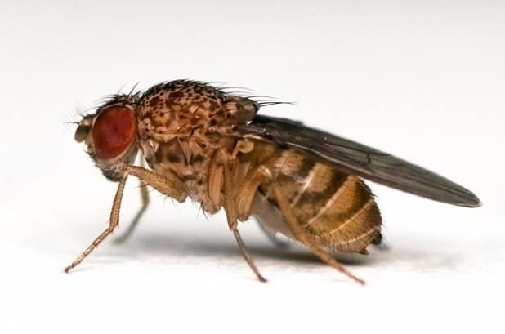
MASALA
Ikki belgisi bo’yicha digeterozigota kulrang tanali va normal qanotli urg‘ochi pashsha (otasi qora tanali, kalta qanotli) bilan qora tana, kalta qanotli erkak pashsha o‘zaro chatishtirilgan. Olingan 900 ta avlodning qanchasi krossover genga ega bo’ladi?

Slide 10
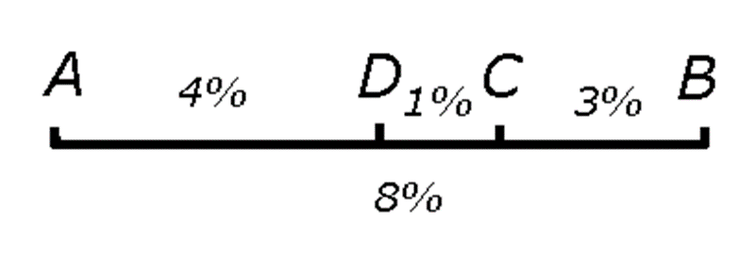
MASALA
A va B genlari bitta xromosomada joylashgan bo‘lib, ular orasida
8 % chalkashinuv mavjud bo‘lsa, D va C genlari o‘rtasida 1 %, A va D genlari orasida 4 %, C va B 3 % chalkashinuv kuzatilsa, berilgan genlarning xaritasini tuzing.

Slide 11
MASALA
Drozofilaning ikkinchi xromosomasi o‘rganilganda quyidagicha natija olingan. C – K = 9%; C – B = 13%; C – D = 18%; K – B = 4%;
K – D = 9%; E – D = 21%; E – A = 3,4%; A – D = 24%. Aniqlangan krossingover foizlariga ko‘ra 2-xromosomaning genetik xaritasini tuzing.

Slide 12
Mustaqil bajarish uchun topshiriqlar
19-§. 88-91 – betlardagi
mavzuni takrorlash.
91-betdagi masalalarni ishlash.

